Slide 1
Microsoft OFFICE PowerPoint
10^{η} Εργαστηριακή Άσκηση
Τμήμα λογιστικής &Χρηματοοικονομικής
Πληροφορική Ι
Αστρινάκη Μαρία

Slide 2
Τι δυνατότητες έχει το Power Point?
Δημιουργία παρουσίασης.
Μορφοποίηση παρουσίασης.
Δημιουργία γραφικών.
Δημιουργία Οργανογραμμάτων.
Προσθήκη διαφόρων εφέ και εφέ κίνησης.
Δυνατότητα προγραμματισμού

Slide 3

Εκκίνηση προγράμματος το πρώτο μας βήμα
Έναρξη / Προγράμματα/PowerPoint.
Από την επιφάνεια εργασίας με διπλό αριστερό κλικ στο εικονίδιο του PowerPoint αν αυτό εμφανίζετε

Slide 4
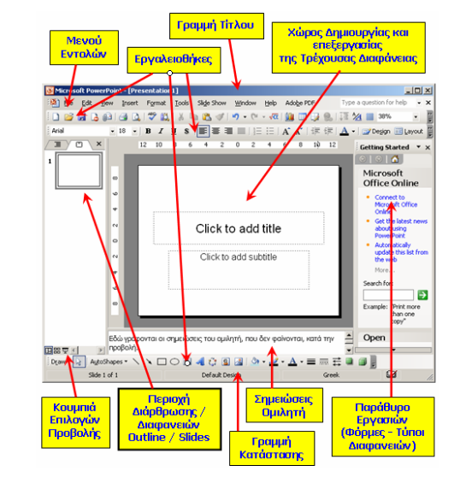
Τι βλέπουμε μόλις ανοίξει το πρόγραμμα

Slide 5
Οι 3 τρόποι προβολής της παρουσίασης
Κανονική προβολή
Προβολή ταξινόμησης διαφανειών
Προβολή παρουσίασης

Slide 6
Τρόποι δημιουργίας νέας παρουσίασης
αρχείο/νέο και εμφανίζονται οι παρακάτω επιλογές
Κενή παρουσίαση
Σχεδιαστικά πρότυπα
Από τον οδηγό αυτόματου περιεχομένου.

Slide 7
Βασικές λειτουργίες(1/2)
Προσθήκη διαφανειών:
  Εισαγωγή / Νέα Διαφάνεια
  Από το κουμπί
  Control+M
Διαγραφή διαφάνειας:
Επιλέγεις την διαφάνεια που θέλεις να διαγράψεις και πατάς delete

Slide 8
Βασικές λειτουργίες(2/2)
Αποθήκευση Παρουσίασης:
  Αρχείο/ Αποθήκευση ως...
  Ως άλλη μορφή αρχείου ακολουθούμε τα βήματα Αρχείο /Αποθήκευση ως... /Αποθήκευση ως τύπου:.
Άνοιγμα Παρουσίασης/ων: Αρχείο /Άνοιγμα και επιλέγεις το αρχείο
Κλείσιμο Παρουσίασης: Αρχείο /Κλείσιμο.
Καταχώρηση σημειώσεων: Για τη καταχώρηση σημειώσεων σε μια παρουσίαση μπορούμε να πάμε είτε από το μενού Προβολή → Σελίδα σημειώσεων είτε από το παράθυρο σημειώσεων στο κάτω μέρος της οθόνης

Slide 9




Διατάξεις διαφάνειας που υπάρχουν
Μορφή/Διάταξη Διαφάνειας

Slide 10
Επεξεργασία κειμένου
Γραμματοσειρά:Μορφή /Γραμματοσειρά
Στοίχιση: Μορφή / Στοίχιση
Εισαγωγή Αντικειμένων: Εισαγωγή /Εικόνα
Διάταξη Αντικειμένων μενού συντόμευση της εικόνας (δεξί κλικ πάνω σε αυτή) Διάταξη
Σχεδίαση Διαφανειών
Προσαρμογή Κίνησης:Προβολή Παρουσίασης / Προσαρμογή Κίνησης.
Μετάβαση από διαφάνεια σε διαφάνεια: Προβολή Παρουσίασης/Τρόποι Εναλλαγής Διαφάνειας

Slide 11
Συμβουλές για μία καλή παρουσίαση..
Χρησιμοποιείτε πάντοτε τίτλους
Αναφέρετε στα bullets επιγραμματικά τα σημεία που θέλετε να τονίσετε ως σημαντικά
Να αναπτύσσετε κάθε bullet και να μην διαβάζετε μέσα από τις διαφάνειες

Slide 12
Πάντα θα υπάρχει μια εικόνα
Που θα περνάει ένα μήνυμα
Που έχει συνέχεια με το κείμενό μας
Που θα ομορφαίνει την Παρουσίαση
Που θα μας κάνει να γελάσουμε

Slide 13
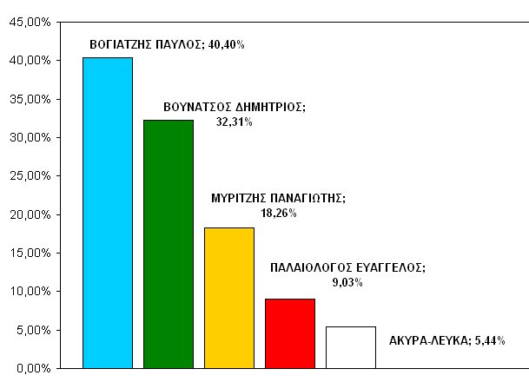
Το Γράφημα πάντα κεντρίζει
Γιατί συγκρίνει τα γεγονότα
Δημιουργεί ευχάριστη αίσθηση
Δείχνει ότι έχουμε εμβαθύνει στο θέμα
Μας βοηθά στο συμπέρασμά μας

Slide 14
Εισάγετε Αντικείμενα
Γιατί έτσι ολοκληρώνετε την εργασία σας
Παρουσιάζετε κάτι με πρωτοτυπία
Προσελκύετε το ακροατήριο
Είτε με αντικείμενο του Ms Equation Editor
Είτε με αντικείμενο του Ms Organization Chart

Slide 15
Απορίες ???????????

